Slide 1
REGULASI INTERNASIONAL METEOROLOGI MINGGU KE tiga BELAS/ M8C PLANNING
Maman Sudarisman
Sekolah Tinggi Meteorologi Klimatologi dan Geofisika
29 Juni 2026

Slide 2
PLANNING
Perencanaan dalam NMHS adalah fungsi yang sangat penting yang memerlukan upaya substansial dari direktur dan tim kepemimpinan senior. Sementara krisis, hal-hal mendesak lainnya dan kegiatan rutin sehari-hari cenderung menghabiskan sebagian besar waktu yang tersedia, sehingga dengan perencanaan yang berkualitas baik dan adanya rencana penting untuk keberhasilan jangka panjang organisasi.
Bagian berikut melihat sifat perencanaan dan berbagai jenis rencana yang relevan dengan NMHS dan menunjukkan hubungan antara perencanaan dan manajemen mutu

Slide 3
THE NATURE OF PLANNING
Rencana diperlukan untuk tujuan dan rentang waktu yang berbeda, namun tiga jenis paling umum yang berlaku untuk NMHS dibahas di sini:
Di beberapa NMHS, Rencana strategis biasanya mencakup rentang waktu tiga hingga lima tahun.
rencana strategis jangka panjang dapat berlangsung selama 10 tahun atau lebih. Ini bisa internal untuk NMHS atau mungkin menjadi bagian dari rencana pembangunan jangka panjang nasional atau donor yang lebih luas.
Rencana tahunan adalah pernyataan niat untuk satu tahun operasional, biasanya terkait dengan periode anggaran tahunan untuk NMHS. Rencana proyek relevan dengan inisiatif pengembangan atau peningkatan tertentu.

Slide 4
Perencanaan di sini adalah untuk seluruh organisasi. Jenis rencana lain yang terkait dengan aktivitas fungsional tertentu atau komponen NMHS, seperti perencanaan tenaga kerja, dibahas di bawah judul khusus mereka.
Tujuan utama perencanaan adalah untuk mendukung operasi dan pengembangan NMHS dengan memberikan kepada manajer dan staf tentang prioritas yang dimaksud, yaitu tentang tujuan spesifik, tindakan serta kerangka waktu untuk mencapainya, yang mana ini sdh disepakati
Tujuan penting tambahan dari rencana tersebut dapat membantu mengamankan sumber daya untuk NMHS dan untuk berkomunikasi dengan pemerintah serta badan eksternal.

Slide 5
STRATEGIC PLANS
Rencana strategis dimaksudkan untuk menetapkan arah NMHS selama periode rencana (misalnya, tiga sampai lima tahun) dgn tujuan spesifik serta strategi untuk dicapainya. Baik rencana maupun proses pengembangan terkait, hal ini sangat berharga untuk mempertahankan dan mengembangkan kapasitas NMHS secara berkelanjutan. Perencanaan dalam skala waktu tiga sampai lima tahun menawarkan kesempatan untuk:
Mempertajam dan memperjelas visi dan misi NMHS;
Menganalisis pengaruh eksternal dan internal untuk periode perencanaan;
Mengidentifikasi posisi yang diinginkan untuk akhir periode perencanaan;
Menilai kesenjangan antara posisi yang diinginkan dan saat ini

Slide 6
Mengembangkan strategi dan tindakan untuk menjembatani kesenjangan;
Mengamankan sumber daya untuk mengimplementasikan rencana;
Tetapkan ukuran kunci untuk menilai kinerja;
Siapkan sistem untuk memantau, mengevaluasi, dan menyesuaikan rencana
Isi rencana strategis NMHS akan dipengaruhi oleh rencana lain yang lebih luas, termasuk:
Rencana nasional yang relevan
Rencana Strategis WMO
Rencana Regional WMO
Kontribusi WMO untuk pembangunan internasional yang luas

Slide 7
Proses untuk menyiapkan rencana strategis untuk NMHS adalah fungsi tingkat tinggi yang harus ditetapkan dan dipandu tetapi harus diketuai oleh direktur.
Kelompok perencanaan harus mencakup manajer senior yang bertanggung jawab atas area fungsional utama NMHS, termasuk manajer keuangan dan personalia. Dalam NMHS yang lebih besar, kelompok perencanaan kecil dapat dibentuk untuk mendukung pekerjaan perencanaan eksekutif senior

Slide 8
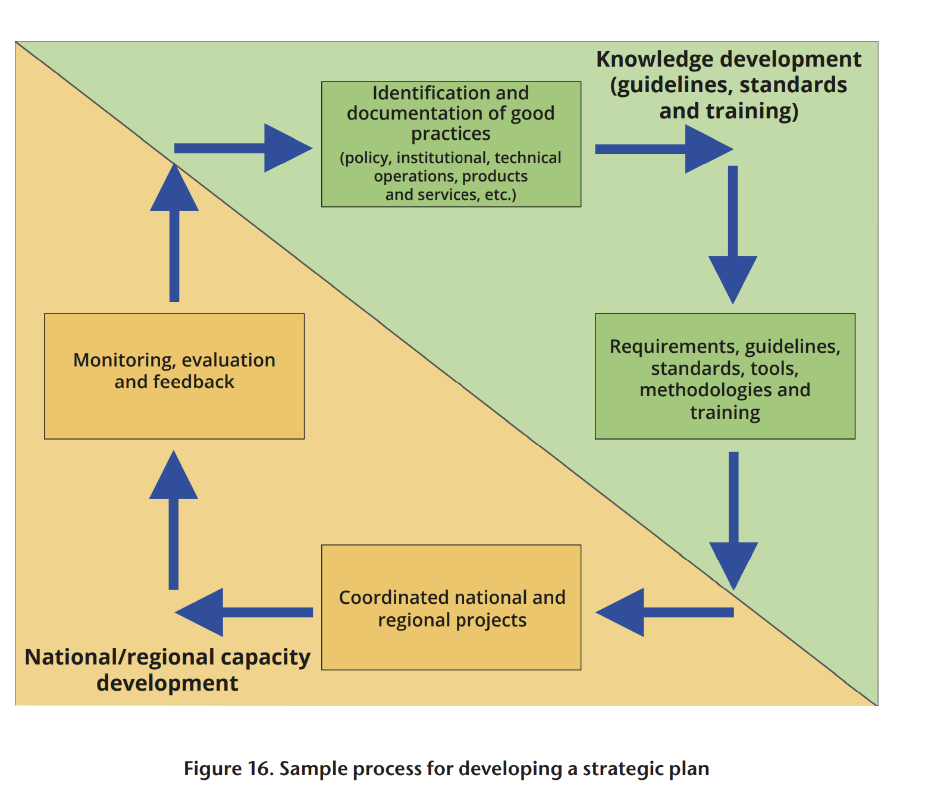

Slide 9
Berikut adalah beberapa penjelasan istilah-istilah yang biasa digunakan dalam menyusun rencana strategis:
Visi adalah pernyataan tentang bagaimana NMHS dilihat di dunia dan manfaat atau hasil bagi negara
Misi adalah deskripsi peran NMHS dan apa yang dilakukan untuk menjalankan peran tersebut;
Nilai (Value) adalah dapat berupa pernyataan tentang nilai-nilai organisasi sehubungan dengan cara menjalankan pekerjaannya dan hubungannya dengan staf dan klien;
Analisis lingkungan adalah analisis singkat tentang faktor-faktor di lingkungan eksternal yang dapat berdampak pada NMHS. Ini mungkin termasuk faktor internasional, faktor nasional seperti ekonomi dan kebijakan pemerintah, dan faktor yang mempengaruhi sektor sensitif cuaca

Slide 10
Kondisi saat ini yaitu ringkasan singkat tentang situasi yang ada untuk NMHS dan bagaimana kinerjanya dalam menjalankan perannya. Ini mungkin termasuk faktor internal seperti jumlah dan kemampuan staf, peralatan teknis dan infrastruktur lainnya serta sumber daya keuangan
Posisi yang diinginkan yaitu sebuah pernyataan tentang posisi yang secara realistis dapat dicita-citakan oleh NMHS pada akhir periode perencanaan
Analisis kesenjangan yaitu identifikasi dan diskusi singkat tentang perbedaan antara posisi yang diinginkan dan saat ini

Slide 11
Analisis kekuatan, kelemahan, peluang dan ancaman (SWOT)
Sasaran, strategi, dan tindakan yaitu penetapan tujuan utama dan menguraikan strategi dan tindakan khusus untuk mencapainya
Sumber daya yaitu jika dokumen akan digunakan sebagai bagian dari argumen untuk pendanaan atau jika digunakan terutama untuk tujuan internal, bagian ini memberikan garis besar sumber daya keuangan, staf, dan teknis yang diperlukan untuk mengimplementasikan rencana tersebut (lihat bagian selanjutnya tentang tenaga kerja dan perencanaan keuangan)
Pengukuran, pemantauan, dan tinjauan kinerja yaitu bagian ini mengidentifikasi ukuran utama kinerja, bagaimana kemajuan akan dipantau dan kapan serta bagaimana rencana akan ditinjau (lihat juga bagian di bawah tentang pengaturan dan pelaporan kinerja)

Slide 12
ANNUAL PLANS
Rencana tahunan untuk NMHS biasanya merupakan rencana kerja atau rencana operasional yang dirancang agar selaras dengan rencana strategis dan mendukung proposal anggaran.
Fitur utama dari rencana tahunan biasanya adalah:
Pengaturan strategis yang diidentifikasi dalam rencana strategis;
Keluaran atau tujuan spesifik yang ingin dicapai dalam tahun anggaran;
Kegiatan yang akan dilakukan untuk mencapai tujuan;
Kerangka waktu untuk tujuan dan aktivitas;
Identifikasi penanggung jawab kegiatan;
Sumber daya yang dialokasikan untuk mengimplementasikan rencana;
Mekanisme pemantauan rencana

Slide 13
Komponen rencana tahunan memberikan dasar untuk penyusunan laporan tahunan NMHS
Struktur dan detail rencana akan bergantung pada ruang lingkup fungsi yang dijalankan oleh NMHS. Program inti tipikal mungkin termasuk:
Pengamatan
Komunikasi dan komputasi
Layanan dan peringatan cuaca (dan subkomponen seperti penerbangan, kelautan, atau layanan publik)
Layanan iklim
Layanan hidrologi atau air
Riset
Program internasional

Slide 14
PROJECT PLANS
Rencana proyek mirip dengan rencana tahunan tetapi berfokus pada proyek tertentu selama periode yang dapat bervariasi dari beberapa bulan hingga beberapa tahun. Dalam beberapa kasus, rencana proyek akan dimasukkan dalam rencana tahunan NMHS
Rencana proyek biasanya diperlukan untuk proyek peningkatan yang lebih besar yang memiliki sumber daya anggaran yang diidentifikasi secara khusus. Donor memerlukan rencana proyek dan seringkali telah menetapkan format untuk memenuhi kebutuhan mereka. Ini akan mencakup bagaimana proyek dapat didukung dalam keseluruhan rencana NMHS dan akan bertujuan:
Untuk mendefinisikan proyek yaitu untuk mengatakan apa proyek itu dan bagaimana mengendalikannya;
Untuk mendukung pengambilan keputusan yaitu untuk menyediakan sponsor

Slide 15
Untuk memberikan referensi berkelanjutan yaitu bagi mereka yang datang ke proyek nanti dan mereka yang perlu mengetahui apa prosedur dan kontrolnya, misalnya, untuk mengajukan perubahan atau melaporkan risiko baru
Bagian komponen dari piagam proyek yang sukses adalah:
Tujuan yaitu tujuan yang disepakati untuk proyek;
Scope yaitu apa yang termasuk dalam proyek dan apa yang dikecualikan;
Kasus bisnis yaitu justifikasi untuk menjalankan proyek, bersama dengan daftar manfaat dan bagaimana pengukurannya
Peran dan tanggung jawab yaitu siapa melakukan apa dalam proyek ini; bagian ini juga dapat mencantumkan pemangku kepentingan, yaitu mereka yang berkepentingan dengan proyek

Slide 16
Rencana pengelolaan komunikasi yaitu informasi apa yang akan diberikan dan bagaimana informasi itu akan dikomunikasikan, termasuk laporan internal proyek (yang mungkin bersifat lisan);
Rencana kualitas yaitu tingkat kualitas yang dibutuhkan, bagaimana proyek akan mencapai kualitas tersebut dan bagaimana proyek akan diaudit untuk memastikan bahwa kualitas memang telah tercapai;
Rencana risiko yaitu bagaimana risiko akan dikendalikan dalam proyek dan siapa yang bertanggung jawab untuk itu;
Rencana proyek yaitu informasi tentang apa yang akan diproduksi, kegiatan yang dibutuhkan dan sumber daya yang dibutuhkan, terutama dalam hal keuangan dan waktu staf

Slide 17
Prosedur kontrol yaitu dalam hal lain selain proyek kecil, orang memerlukan pernyataan prosedur yang jelas, misalnya, untuk melaporkan masalah. Bagian ini juga dapat menetapkan batasan otoritas manajer proyek dan prosedur untuk merujuk apa pun di luar manajer proyek
Kendala yaitu apapun yang mempengaruhi bagaimana proyek dijalankan dan disampaikan, seperti keamanan, tanggal pengiriman tetap atau batasan pada jenis peralatan yang digunakan
NMHS mencari bantuan kerjasama teknis harus memeriksa dengan donor pada pedoman untuk perumusan proyek. Di dalam WMO, berbagai materi panduan tersedia, misalnya, catatan tentang persiapan permintaan bantuan di bawah Program Kerjasama Sukarela WMO (lihat juga bagian 10.4 – Anggaran proyek)

Slide 18
PROJECT IMPLEMENTATION
Bahkan dengan proyek yang diformulasikan dengan baik, proyek dalam NMHS seringkali kompleks karena sifat dan variasi teknologi, keterampilan khusus yang diperlukan untuk manajemen proyek, dan kesulitan mengelola antarmuka dengan kontraktor mana pun dan mengatasi perkembangan yang tidak terduga. Dalam konteks Strategi Pengembangan Kapasitas WMO, implementasi proyek yang berhasil dalam NMHS yang lebih kecil dapat menjadi sangat menantang karena kurangnya pengalaman, kurangnya staf ahli, dan kesulitan sumber daya secara keseluruhan.
Sambil menunggu pengembangan panduan pelaksanaan proyek yang lebih rinci khusus untuk pengembangan kapasitas NMHS, ada beberapa materi panduan umum yang ada yang dapat ditemukan di Internet. Selain pengetahuan tentang teknik manajemen proyek, staf yang ditugaskan untuk peran ini harus menunjukkan kualitas pribadi yang sistematis, terorganisir dengan baik, dan memperhatikan detail.

Slide 19
PERFORMANCE MEASUREMENT
Sepanjang proses perencanaan (dan pelaporan selanjutnya), NMHS perlu memilih serangkaian ukuran kinerja yang relevan. Ini akan, sampai batas tertentu, bergantung pada ukuran dan kompleksitas NMHS, persyaratan proses anggaran, persyaratan pelaporan, dan sistem serta sumber daya yang tersedia bagi NMHS untuk melakukan penilaian kinerja.
Beberapa contoh umum dari jenis pengukuran kinerja yang sesuai untuk NMHS adalah:
Jumlah stasiun pengamatan;
Kinerja jaringan pengamat dalam hal persentase laporan yang diterima;
Jumlah prakiraan dan peringatan;

Slide 20
Persentase prakiraan yang benar;
Jumlah produk data iklim;
Keterampilan model prediksi numerik;
Ukuran kepuasan pengguna dengan layanan yang diberikan;
Kemajuan atau pencapaian inisiatif NMHS tertentu;
Jumlah tenaga terlatih

Slide 21
Pengaturan ukuran kinerja untuk NMHS dengan demikian memberikan dasar untuk melaporkan kembali kepada pemerintah, pemangku kepentingan, pengguna dan publik tentang bagaimana kinerja NMHS dan alasan penyimpangan dari kinerja yang direncanakan. Untuk NMHS, ini dapat membantu menyoroti kebutuhan akan sumber daya tambahan untuk memenuhi harapan pemerintah, pengguna, atau masyarakat
Ukuran kinerja yang ditetapkan pada tingkat organisasi juga dapat berguna dalam membantu memperjelas maksud organisasi dan menyelaraskan kinerja masing-masing manajer.
Komisi teknis WMO dan Program dan publikasi WMO tertentu memberikan panduan yang lebih terperinci tentang dan contoh ukuran kinerja tertentu, misalnya Pedoman Penilaian Kinerja Layanan Cuaca Publik (WMO/TD-No. 1023)

